Slide 1
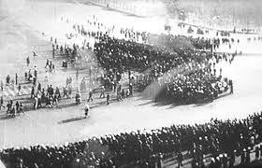
ЖЕЛТОҚСАН ЖҰЛДЫЗДАРЫ
1986 жылғы 16-желтоқсандағы қазақ жастары мен студенттерінің Брежневке қарсы елінің тәуелсіздігі
Көтерген көтерілісі

Slide 2
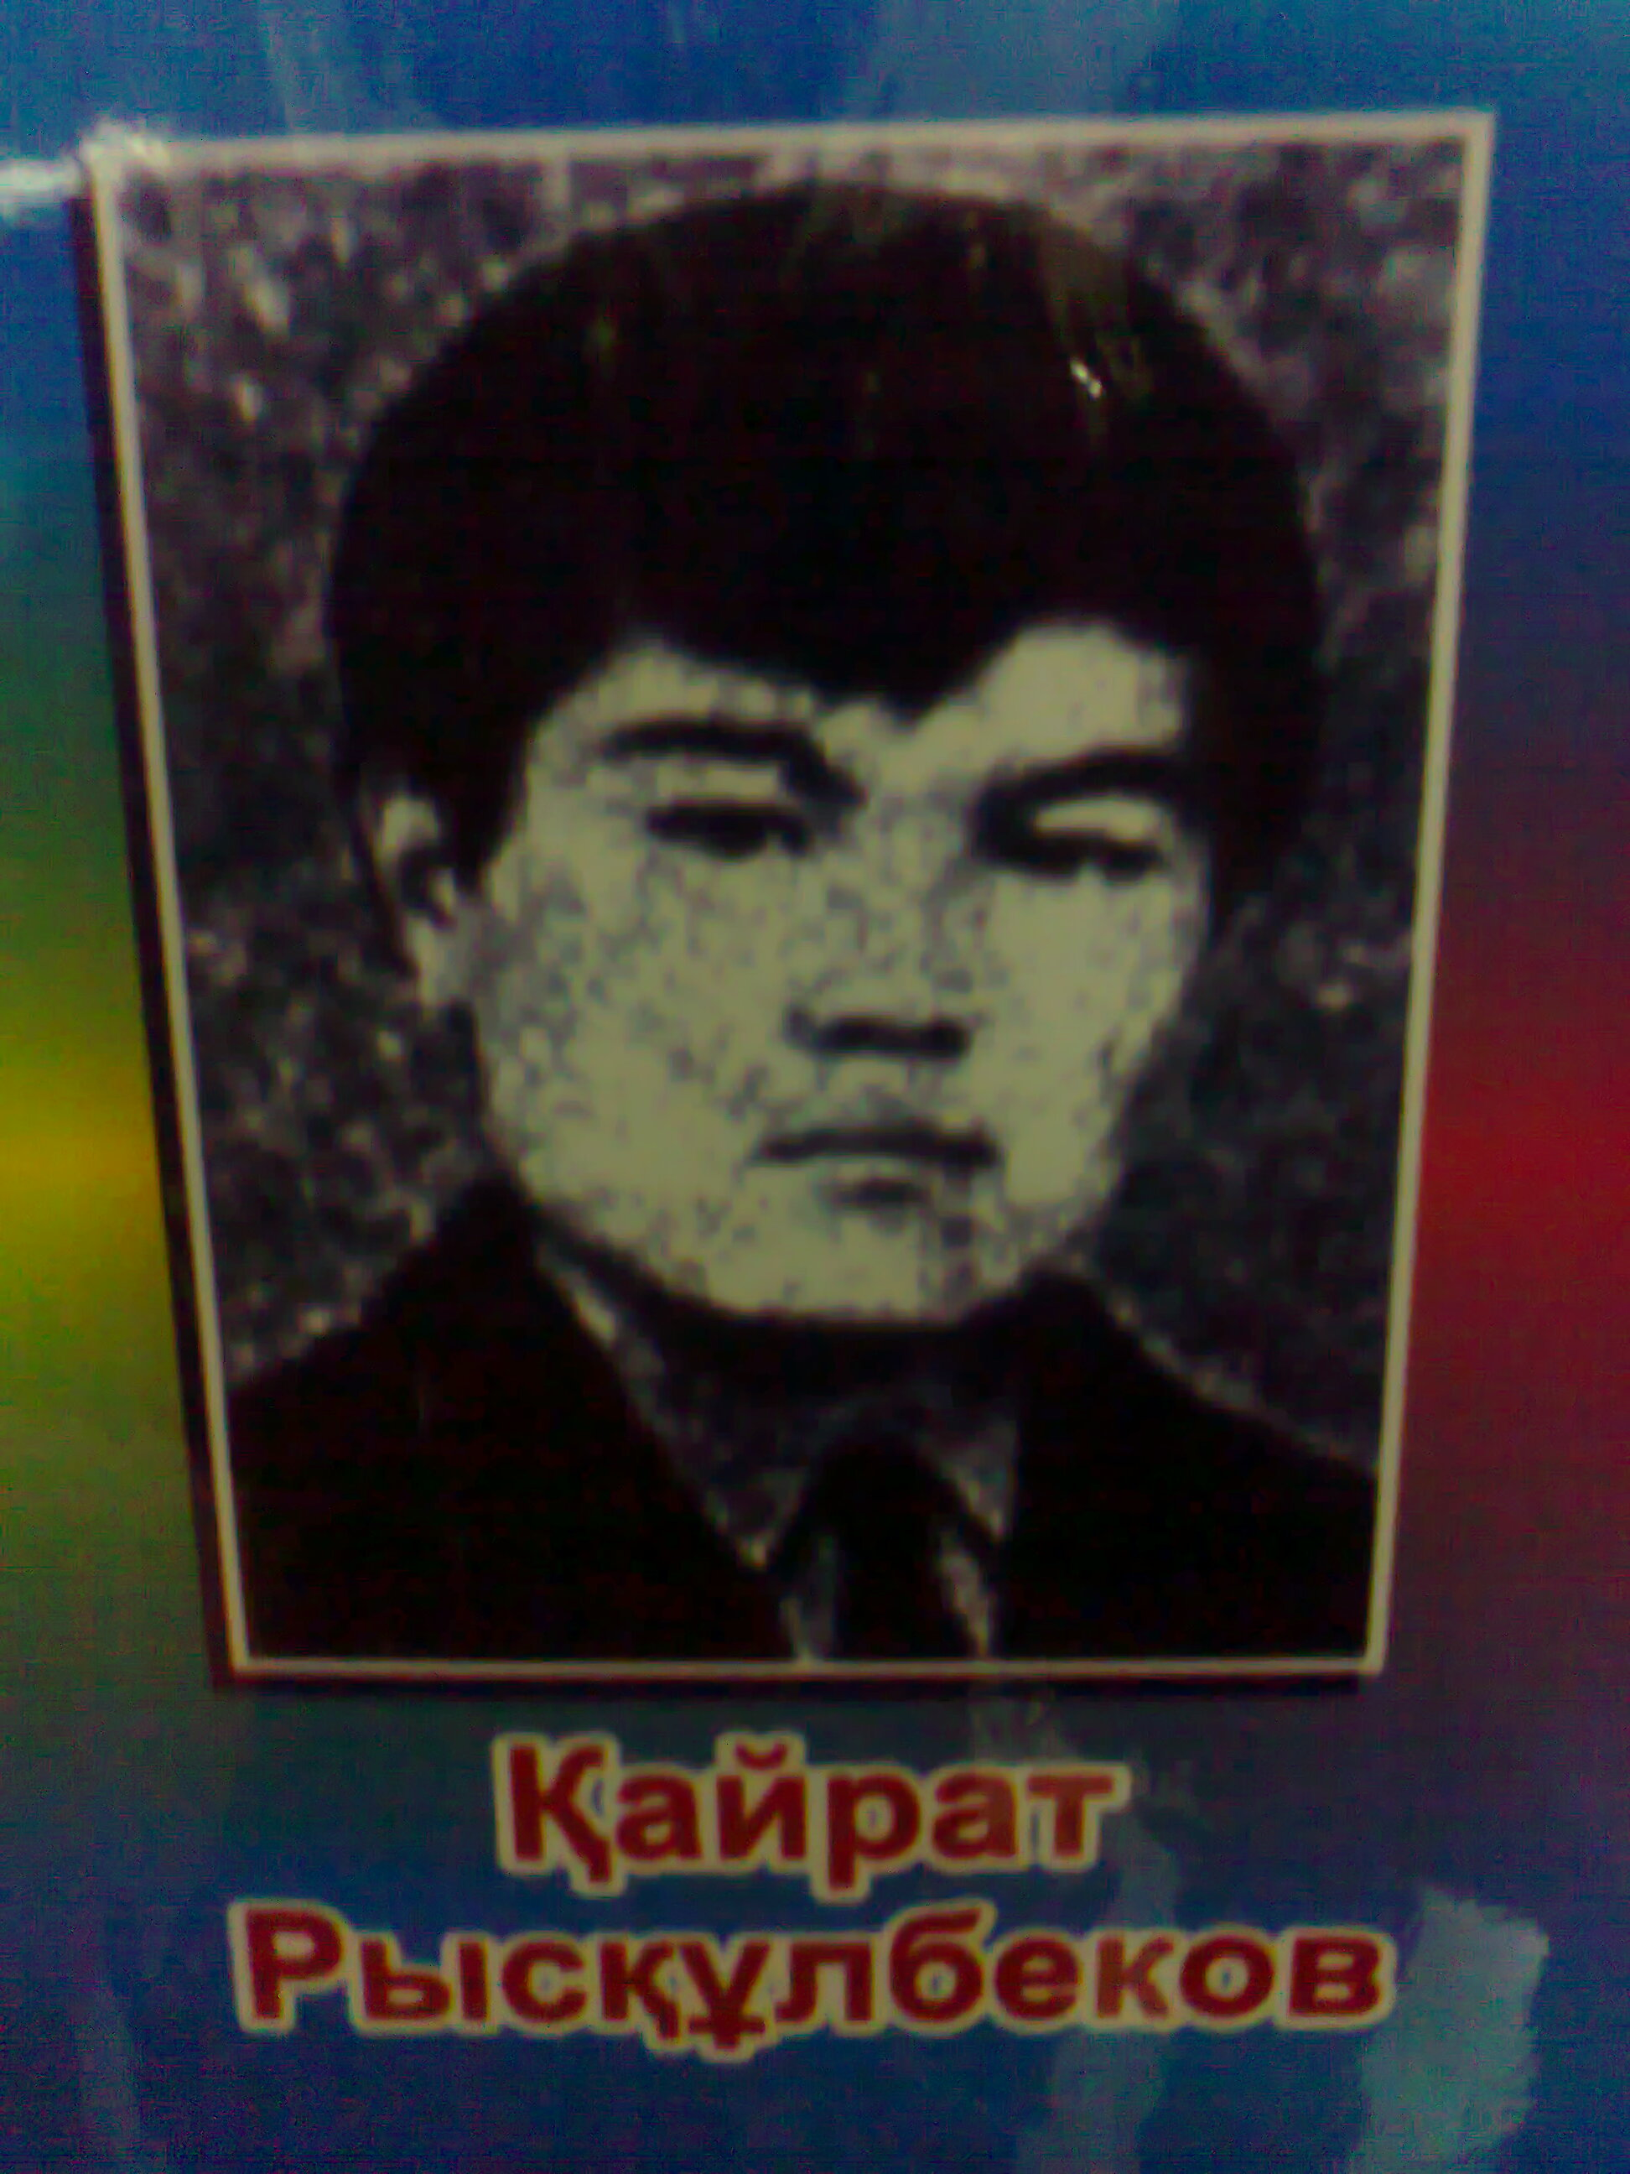

Slide 3
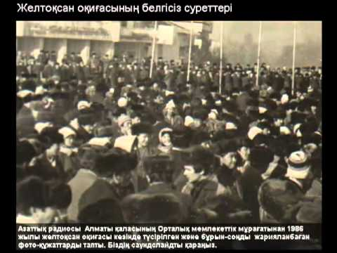

Slide 4
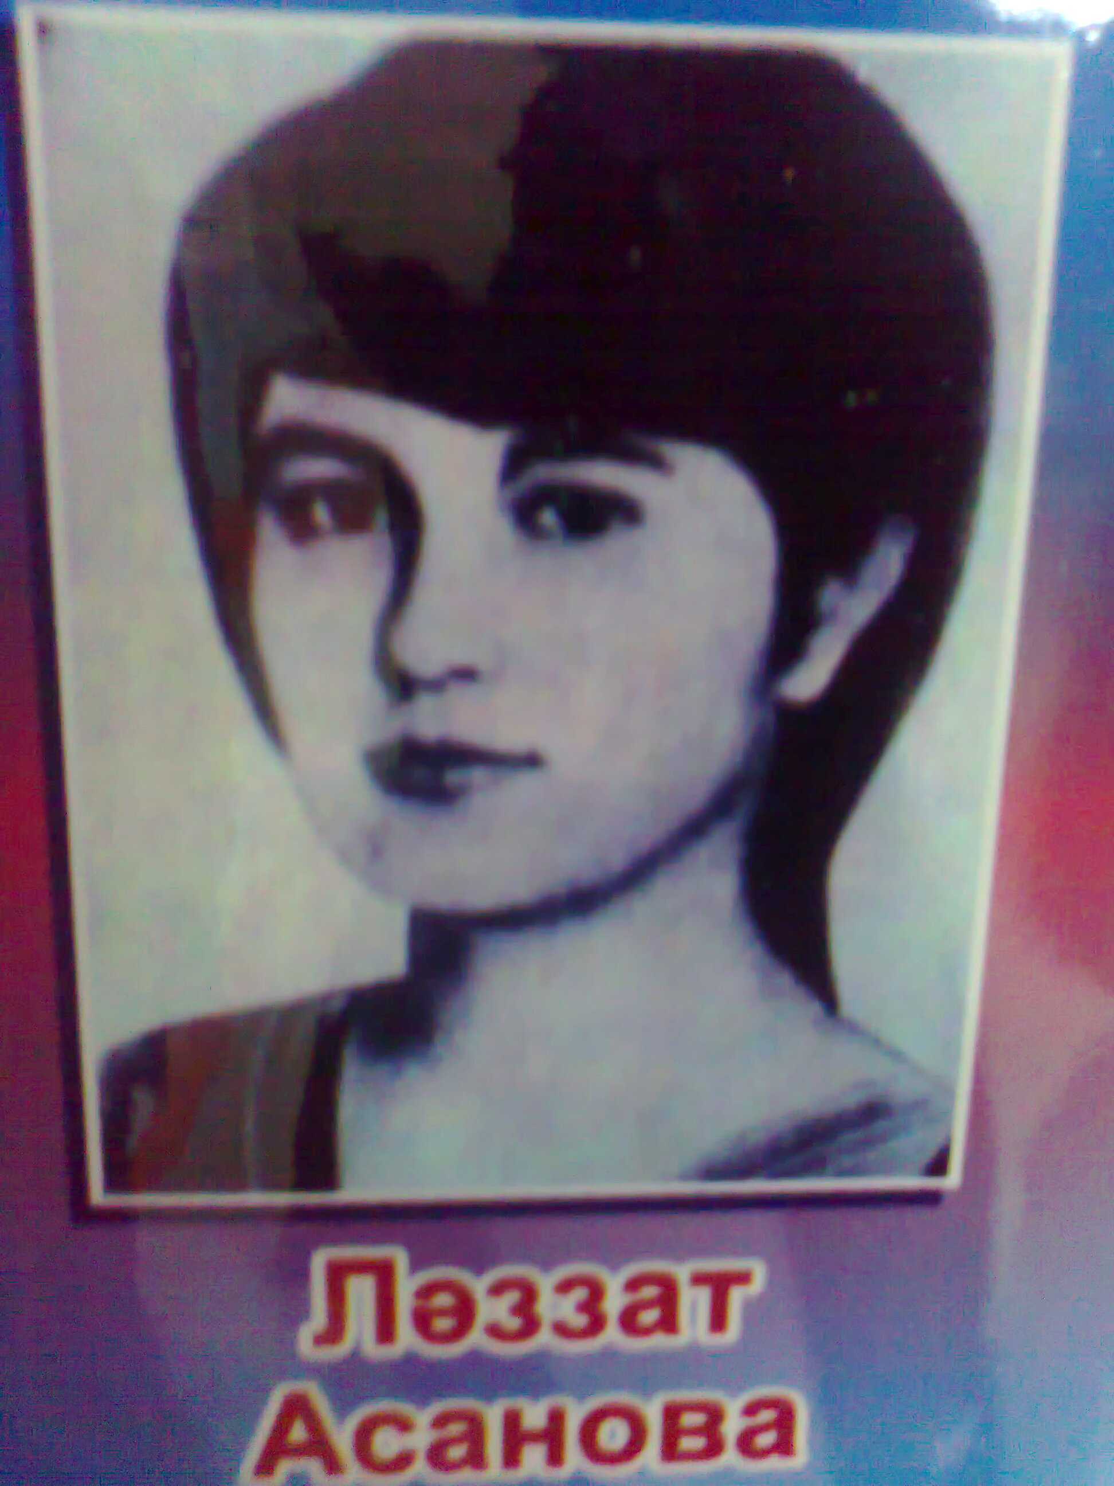

Slide 5
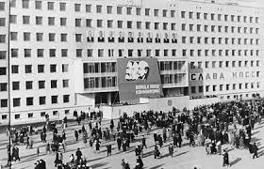

Slide 6
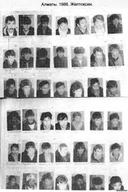

Slide 7
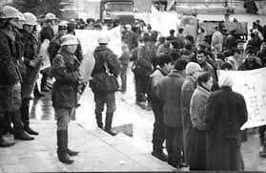

Slide 8
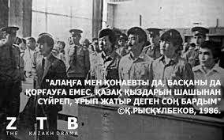

Slide 9
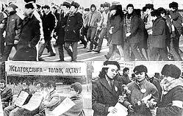

Slide 10
